Slide 1

Презентация на тему:
«100- летие ТАССР»
Автор работы: Кочергина О.Ю..
.
г. Менделеевск.

Slide 2
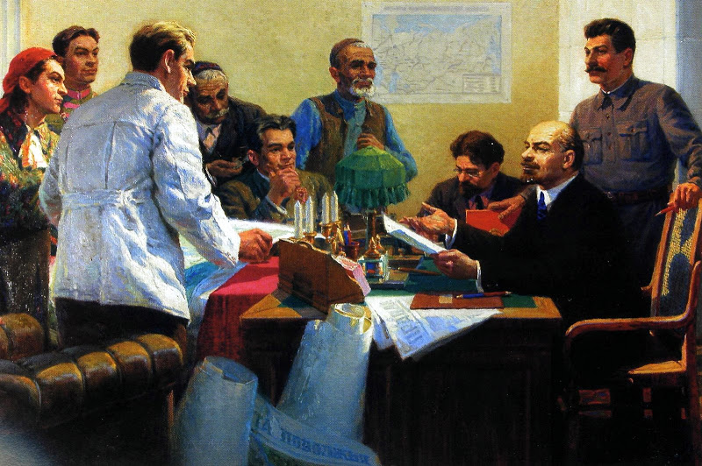
27мая1920 года был подписан
Декрет об образовании Татарской Автономной Советской Социалистической Республики (ТАССР) председателем Совнаркома В.И.Лениным, председателем Всероссийского Центрального Исполнительного комитета М.И.Калининым и секретарем ВЦИК А.С. Енукидзе.
ИСТОРИЯ РЕСПУБЛИКИ ТАТАРСТАН

Slide 3



Slide 4

Период 1920-1940годы
Республика Татарстан
Республика Татарстан стала индустриально-аграрной республикой. Была проведена коллективизация. Успешно ликвидирована неграмотность основной массы населения.
За годы Советской власти ТАССР заново созданы промышленные предприятия машиностроения, химической , нефтяной, энергетической, легкой и пищевой промышленности. Ряд предприятий восстановлены и реконструированы.
Во второй пятилетке (1933-1937гг.) построено и введено в действие 24 крупных предприятия. В их числе кондитерская фабрика им. Микояна, фабрика кинопленки. 1931 г. – На базе экономического факультета Казанского государственного университета имени В.И. Ульянова-Ленина был создан Казанский государственный финансово-экономический институт.
5 марта 1932 г. – На базе аэродинамического отделения Казанского государственного университета создан Казанский авиационный институт
1932 г. – Свое название получил город Зеденодольск.
Апрель 1932 г. – «Казанский молочный комбинат» начал свою производственную деятельность.
17 ноября 1936 г. – Запущен в в эксплуатацию Казанский завод синтетического каучука.
За три с половиной года третьей пятилетки (1938 г.-1941 г.) построено 12 крупных промышленных предприятий.
Был построен один из первых в стране заводов синтетического каучука и авиационный завод им. Орджоникидзе
Вклад Бондюжского района в развитие Татарстана
за период 1920-1940годы
1920 г. - Постановлением Совнаркома Советской России было поручено организовать производство радиевых солей. Специальной комиссией, в работе которой принял участие Л.Я. Карпов, было определено место - Бондюжский химический завод.
1922 г. – «Бондюжский химический завод» переименован в «Бондюжский химический завод им. Л. Я. Карпова», в 1967 г. - в «Химический завод им. Л. Я. Карпова».
В 1925 г. Бондюжский завод выпускал 27 видов продукции. Правительство Татарии в 1930 г. учредило орден «Герой социалистической стройки Татарстана». В числе первых награжденных были рабочие Бондюжского химического завода: 8 человек.
По итогам работы 1929 г. Бондюжский химзавод, получив прибыль 600 тысяч рублей, становится победителем этого движения.

Slide 5

Достижения в культурной
жизни Татарстана
6 ноября 1933 г. – Образован театр им. К.Тинчурина. Театр был создан по призыву первого Всесоюзного съезда колхозников-ударников и личной инициативе К. Тинчурина как передвижной филиал Татарского государственного академического театра
1935 г. – Открытие Казанского театра кукол. Первоначально театр носил название "Первый государственный интернациональный театр кукол.
21 августа 1937 г. – Создана государственная филармония имени Габдуллы Тукая – одна из крупнейших концертных организаций города Казани и Республики Татарстан.
С Татарстаном связаны судьбы многих выдающихся деятелей культуры: певца Фёдора Шаляпина, писателей Льва Толстого, Сергея Аксакова и Максима Горького, Василия Аксёнова, поэтов Евгения Боратынского, Гавриила Державина, Марины Цветаевой и Никиты Заболоцкого, художников Ивана Шишкина и Николая Фешина. Классик татарской поэзии Габдулла Тукай, поэт-герой Муса Джалиль, композиторы Фарид Яруллин, Салих Сайдашев, Назиб Жиганов, София Губайдулина и многие другие составили славу татарской культуры.
В 1930-е годы продолжался рост сети специальных средних и высших учебных заведений. На базе Казанского университета возникли химико -технологический, медицинский, авиационный институты.
В 1936 г. был организован Союз художников Татарстана. Первым среди татар профессиональным художником был Баки Урманче.
В 1937 г. В 13 вузах и 54 техникумах республики обучалось 22 тысячи студентов.

Slide 6
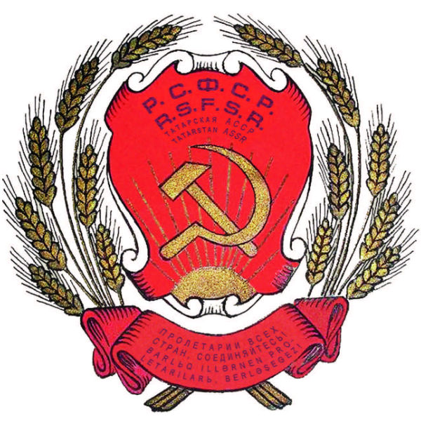

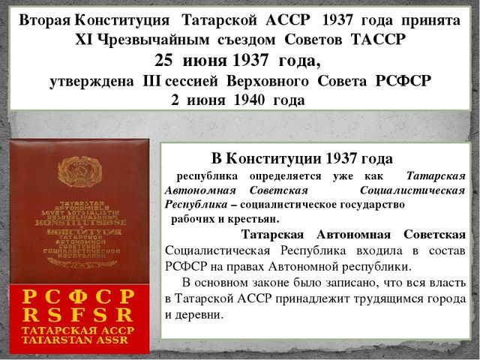
Символика Татарстана
ГОСУДАРСТВЕННЫЙ ГЕРБ ТАТАРСКОЙ АВТОНОМНОЙ СОВЕТСКОЙ СОЦИАЛИСТИЧЕСКОЙ РЕСПУБЛИКИ 1937 Г.
ГОСУДАРСТВЕННЫЙ ФЛАГ ТАТАРСКОЙ АВТОНОМНОЙ СОВЕТСКОЙ СОЦИАЛИСТИЧЕСКОЙ РЕСПУБЛИКИ 1937 Г.

Slide 7
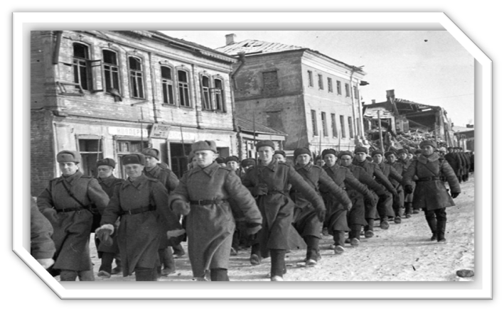
Татарстан в период Великой Отечественной войны
Тяжелым бременем война 1941-1945гг. легла на плечи жителей Татарстана.
Более 560 тыс. жителей республики ушли на фронт, свыше 300 тыс. не вернулись домой.
Республика стала одним из крупнейших центров производства современной боевой техники. Самолеты построенные в Казани в числе первых совершали налеты на Берлин. На предприятиях республики производились снаряды и взрыватели, патроны и бомбы, мины, авиационные и танковые приборы, средства связи, обувь, продукты питания и многое другое. В Казани и городах республики были открыты 50 госпиталей
В военные годы наши земляки проявили себя смелыми и бесстрашными бойцами. Более 200 были удостоены звания Героев Советского Союза. Многие были награждены орденами и медалями В летопись Великой Отечественной золотыми буквами навечно вписаны имена легендарного поэта-патриота Мусы Джалиля, стойкого защитника Брестской крепости Петра Гаврилова, отважной летчицы Магубы Сыртлановой, меткого стрелка, побратима Александра Матросова по совершенному им подвигу – Газинура Гафиатуллина, неутомимого сапера Мутыка Ахмадуллина и многих других.
Война раскрыла полководческий талант генералов армии Леонида Говорова, Александра Кирсанова, Ивана Конева, Михаила Кирпоноса, Дмитрия Карбышева, Гани Сафиуллина.
В годы Великой Отечественной войны и Бондюжский район внес немаловажный вклад в Победу над гитлеровской Германией
На войну из Бондюжского района было призвано: 8278 человек, из них 200 чел. женщины. За годы войны погибло, умерло в госпиталях, пропало без вести 5123 наших земляков.
Небольшой поселок Бондюга, население которого в годы войны составляло всего 7 тысяч человек, дал Родине 8 Героев Советского Союза (В.И. Белоусов, В.И. Бурмистров, В.Г. Пискунов, П.С. Сафронов, М.В. Суднишников, М.С. Фомин, П.Г.Фролов, К.Г.Габдрахманов ). Шестеро из них учились в школе №1.
С первых дней войны на фронт были мобилизованы многие кадровые рабочие. Им на смену пришли женщины, подростки, вернулись в родные цеха пенсионеры. В военные годы Бондюжский химический завод выпускал 22 вида новой продукции, необходимых фронту.
В октябре1946 г. 1886 работникам завода были вручены медали «За доблестный труд в Великой Отечественной войне 1941-1945 гг.».

Slide 8

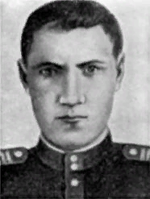
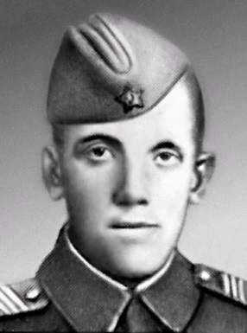
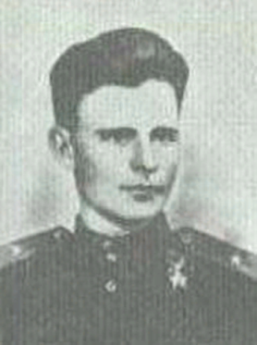
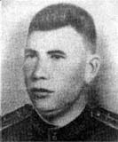
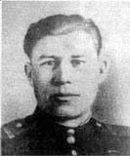
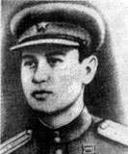
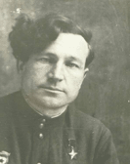
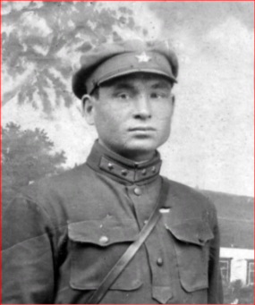
Герои Советского Союза Бондюжского района
Фомин Михаил Сергеевич
Бурмистров Вилен Иванович
Белоусов Василий Игнатьевич
Пискунов Василий Григорьевич
Сафронов Петр Сергеевич
Суднишников
Михаил Владимирович
Фролов Павел Григорьевич
Габдрахманов Кутдус Габдрахманович

Slide 9

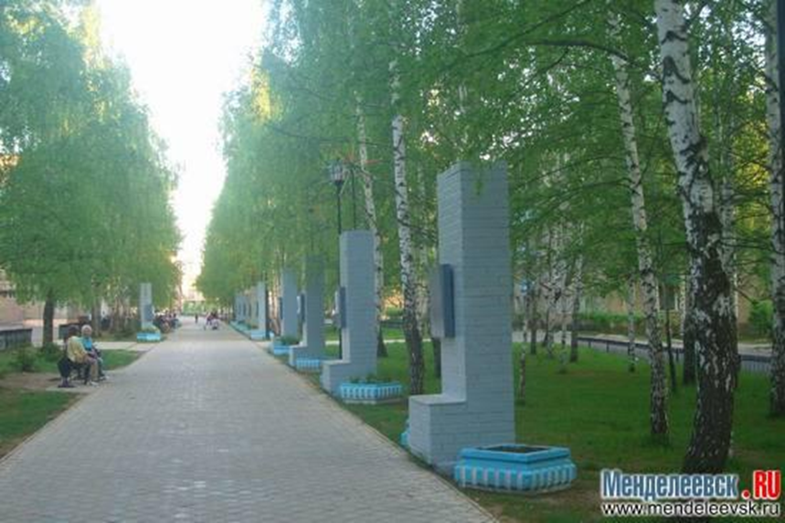
г. Менделеевск Аллея героев
Мы должны хранить память о героях, которые погибли, защищая свой народ

Slide 10

Республика ТАТАРСТАН в 1946-1990 гг.
В годы войны увеличился промышленный потенциал республики. Большинство эвакуированных предприятий остались в Казани и некоторых других городах
Развиваются новые отрасли промышленности: приборостроение, вычислительной техники, производство самолетов и вертолетов, вычислительной техники, полиэтилена.
1 февраля 1963 года Указом Президиума ВС РСФСР г. Набережные Челны был отнесён к категории городов республиканского подчинения.
22 сентября 1966 г. – Рождение города Нижнекамск.
В начале 70-х годах на берегах Камы создаются самые крупные в стране заводы по производству грузовых автомашин в городе Набережные Челны, искусственного каучука и автомобильных шин во вновь построенном городе Нижнекамск. Неподалеку от них возводится Нижнекамская гидроэлектростанция.
В 1963 г. – вводится в эксплуатацию Заинская ГРЭС.
В сельское хозяйство активно внедряются новые технологии.
13 декабря 1969 г. – Начало строительства комплекса заводов КамАЗа.
31 марта 1970 г. – Начало эксплуатации крупного комплекса Нижнекамского нефтехимического комбината.
1976 г. – сошел с конвейера первый большегрузный КАМАЗ
1984 г. – начало строительства в Елабуге Камского тракторного завода, с 1988 г. – ЕЛАЗ.
Менделеевский район
За достигнутые высокие показатели и в связи со 100-летием химического завода имени Л.Я. Карпова 82 работника награждены Знаком «Отличник химической промышленности СССР». “
11 августа 1967 года посёлок городского типа Бондюжский преобразован в город районного подчинения и переименован в Менделеевск.
В 1970 году силами ремонтных служб завода был построен кислородный цех производительностью 150 тыс.куб.м газообразного кислорода в год.
Май 1983 г.- Начало строительства Новоменделеевского химического завода
1987 г. – девять наименований товарной продукции завода удостоены Государственного Знака Качества.
Богата Менделеевская земля талантливыми людьми. Их творчество стало национальным достоянием Татарстана и гордостью нашего района. Амир Мазитов- член Союза художников России, народная артистка Вафира Гиззатуллина, поэты Егор Уткин и Марсель Гимазетдинов и многие другие.
Трудовые династии — предмет особой гордости коллектива Химического завода имени Л.Я Карпова. Представители пяти поколений династии Шарифуллиных насчитывают более 1800 лет заводского стажа. Династии Гайфутдиновых, Хадеевых, Хамидуллиных отработали на заводе по 1000 лет.
Звание «Почетный гражданин города Менделеевск» получили пять работников завода: И.Г.Лексин, Л.Х.Файрушин, Д.Р.Шамсин, Р.Г.Габдуллин, П.П.Федоров.
.

Slide 11

Первая промышленная нефть была получена в 1943 г. Но настоящий расцвет нефтеперерабатывающей отрасли произошел в середине 50-годов
1948 г. – Открытие Ромашкинского месторождения нефти.
Ноябрь 1964 г. – построена первая нить нефтепровода «Дружба», который берет свое начало в Альметьевске.
1968 г. – в НПУ «Альметьевнефть» достигнута максимальная добыча нефти – 21,8 млн. т в год.
30 декабря 1970 г. – Татарстан вышел на уровень добычи нефти в 100 млн. тонн в год.
14 мая 1971 г. – Нефтедобывающей отраслью ТАССР получен первый миллиард тонн нефти.
Ноябрь 1981 г. – Нефтедобывающей отраслью ТАССР получен второй миллиард тонн нефти.
Там, где находились основные месторождения нефти, выросли новые города и поселки- Альметьевск, Лениногорск, Джалиль и др.
Май 1955 г.- открытие нового месторождения нефти в районе поселка Бондюжский.

Slide 12
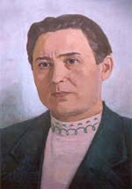
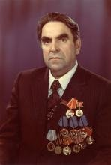
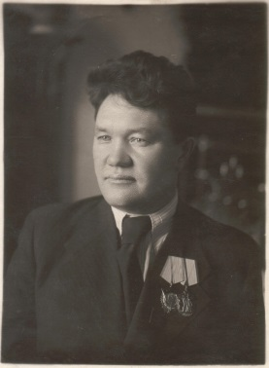
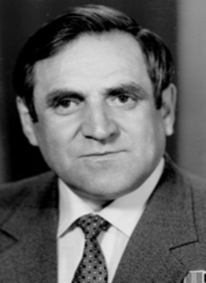
Первые руководители Татарстана, работавшие на Бондюжском химическом заводе.
Багаутдинов Анвар Бадретдинович (1925г.-2002г.) -председатель Президиума Верховного Совета ТАССР.
Мратхузин Харис Ибрагимович (1895г.-1955 г.) –председатель ТатЦИКа 1929 - 1932 гг.
Шарафеев Саид Мингазович (1906г.-1975г.) - председатель
Совета Министров Татарской АССР (март 1957 года — февраль 1959 года)
Багаутдинов Фарит Бадретдинович (1932г.-2008г.) - министр торговли Республики Татарстан с 1979года.
Шагимуратов Хаким Шагимуратович– управляющий делами Президиума ВС ТАССР (1942г.-1946г.)

Slide 13


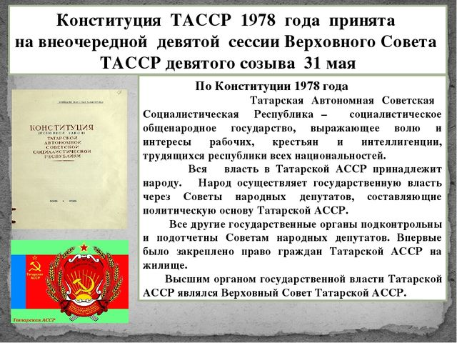
Символика Татарстана
ГОСУДАРСТВЕННЫЙ ГЕРБ ТАТАРСКОЙ АВТОНОМНОЙ СОВЕТСКОЙ СОЦИАЛИСТИЧЕСКОЙ РЕСПУБЛИКИ 1978 Г.
    ГОСУДАРСТВЕННЫЙ ФЛАГ ТАТАРСКОЙ АВТОНОМНОЙ СОВЕТСКОЙ СОЦИАЛИСТИЧЕСКОЙ РЕСПУБЛИКИ 1978 Г.

Slide 14
Татарстан: современное положение
С 1990 года начинается новый переход в современной истории Татарстана- возрождения и развития государственности.
30 августа 1990 г. Верховный Совет ТАССР принял декларацию о государственном суверенитете Татарии.
Два языка- татарский и русский- были объявлены государственными.
Март 1992 г.- Проведение референдума о суверенитете Татарии.
6 ноября 1992г. – Принята новая Конституция Республики Татарстан.
15 февраля 1994 г. – Подписан Договор между Российской Федерацией и Республикой Татарстан о разграничении полномочий .
С 2000 г., согласно внесенным в Конституцию республики изменениям, Татарстан стал «равноправным субъектом Российской Федерации», имеющим в рамках федерации собственные суверенные полномочия.
19 апреля 2002 г.- Госсовет Татарстана принял новую редакцию Конституции республики, приведённую в соответствие с Конституцией РФ.
2005 г.- отметила 1000 –летие Казань – столица Республики Татарстан.
27 августа 2005 г. был открыт пусковой участок первой линии Казанского метрополитена с пятью станциями.
24 июля 2006 г. В Елабуге учреждено ОАО «Особая экономическая зона промышленно - производственного типа «Алабуга»,
2013-2015 гг. - Разработана по поручению Президента Республики Татарстан Стратегия социально- экономического развития Республики Татарстан до 2030 года.
10 июня 2015 г.- Принят закон «Об утверждении Стратегии социально-экономического развития Республики Татарстан до 2030 года. »
В настоящее время в Татарстане действуют: крупнейшая в России особая экономическая зона промышленно-производственного типа «Алабуга», 4 индустриальных парка, технополис «Химград», 14 технопарков, IT-парк. Приоритетной для Республики Татарстан является сфера нанотехнологий.
-
Менделеевский район
В 2011 г. началось возведение комплекса «Аммоний» в Менделеевске, а в июне 2015 г. получили первую продукцию- аммиак.
Февраль 2016 г.- состоялся официальный запуск предприятия АО «Аммоний» в присутствии Президента Российской Федерации В.В.Путина и Президента Республики Татарстан Р.Н. Минниханова.
2019 г.- Менделеевск получил новый статус территории опережающего социально- экономического развития (ТОСЭР)
В Менделеевском районе градообразующие предприятия «Аммоний», «Менделеевсказот» и Химзавод им. Л.Я.Карпова занимают достойное место в ряду лучших химических промышленных предприятий России и вносят неоценимый вклад в развитие города, района и республики.

Slide 15
культура
В Татарстане функционируют более 2 тыс. учреждений культурно-досугового типа, более 1,5 тыс. библиотек, 115 детских музыкальных, художественных школ, школ искусств, школа театра и детская хореографическая школа (г. Набережные Челны), цирковая школа(г. Казань).
Имеется порядка 100 государственных музеев разного профиля, действуют свыше 300 ведомственных музеев.
В республике 13 исторических городов и поселений- Казань, Болгар, Елабуга, Бугульма, Буинск, Мамадыш, Менделеевск, Мензелинск, Тетюши , Чистополь,, Лаишево, Свияжск, Билярск.
В 1991 г. была создана Академия наук Татарстана.
В 2014 году открыт Чистопольский государственный историко-архитектурный и литературный музей-заповедник. В годы Великой Отечественной войны в уездный город Чистополь были эвакуированы советские писатели – Борис Пастернак, Александр Твардовский, Александр Фадеев, Марина Цветаева, Анна Ахматова, Арсений Тарковский (всего около 200).
Идет восстановление древнего Болгара – это часть большого Комплексного проекта «Культурное наследие Татарстана: остров-град Свияжск и Древний Болгар», который возглавляет первый президент нашей республики Минтимер Шаймиев.
В конце 1990-х гг. принципиальные изменения произошли в транспортном обслуживании, дорожной сети. 27 августа 2005 г. был открыт пусковой участок первой линии Казанского метрополитена с пятью станциями. В конце 2008 г. открылась станция «Проспект Победы». Были построены самый длинный в республике автомобильный мост через Каму и автомобильный мост «Миллениум» через Казанку.
Из международного аэропорта «Казань» выполняются рейсы по 68 направлениям, в том числе 36 заграничных. Татарстан связан регулярными линиями воздушного сообщения с 46 городами России и стран ближнего и дальнего зарубежья.
религия
Традиционными для республики конфессиями являются ислам и православие. Татары и башкиры (т.е. около половины населения республики) исповедают ислам. Другая часть населения: русские, чуваши, марийцы, удмурты, мордва- христиане, исповедующие православие. В Татарстане также представлены католицизм, протестантство, иудаизм и другие конфессии.
образование и наука
На территории Республики Татарстан в настоящее время образовательную деятельность осуществляют 27 образовательных организаций высшего образования, в том числе 17 государственных, 10 негосударственных. Кроме того, функционируют 49 филиалов образовательных организаций высшего образования, из них 27 государственных и 22 негосударственных. Всего в образовательных организациях высшего образования, находящихся на территории Республики Татарстан, проходят обучение по программам высшего образования 180 тыс. человек.
Татарстан по праву считается одним из ведущих научных центров России. В столице республики – г. Казани действуют Академия наук Татарстана, Казанский научный центр Российской академии наук. В республике ведутся фундаментальные и прикладные исследования по передовым направлениям науки. Научные школы начали складываться в Казани еще в XIX столетии. Наибольшей известностью пользуется казанская школа химиков, созданная под руководством Н.Н. Зинина, А.М. Бутлерова, А.М. Зайцева. В XIX веке сложилась и казанская школа математиков. Наиболее ярким ее представителем является Н.И. Лобачевский.
спорт
Республика Татарстан является одним из спортивных лидеров среди регионов Российской Федерации. Повсеместно создаются условия для занятий спортом, строятся спортивные сооружения.
Наиболее значимое событие спортивной жизни - XXVII Всемирная летняя универсиада 2013 года.
Универсиада в Казани стала самой масштабной за всю историю проведения Всемирных студенческих игр, в играх которой участвовало 7980 спортсменов и 3798 официальных лиц из 160 стран, в том числе 663 спортсмена российской команды.
2018 г. - Казань стала одним из городов России, где проходил Чемпионат мира по футболу.

Slide 16
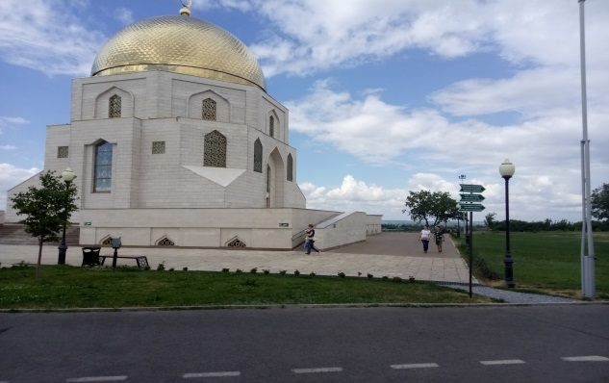
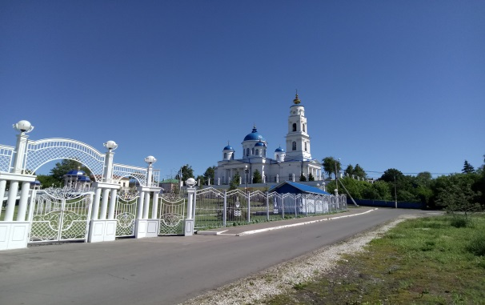
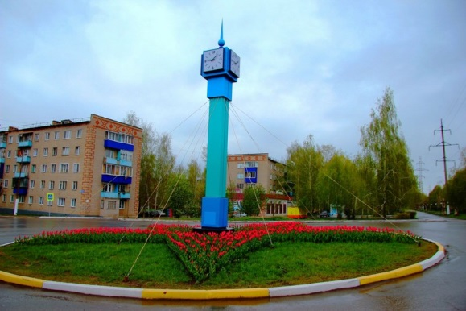
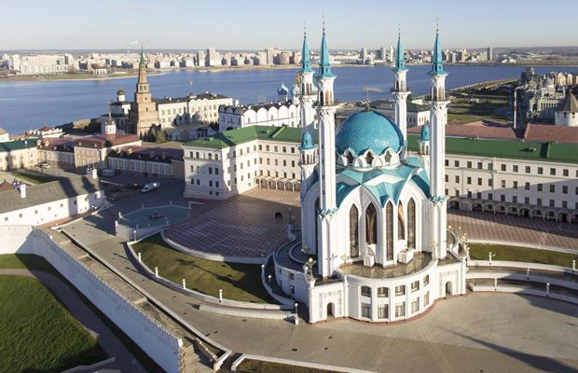
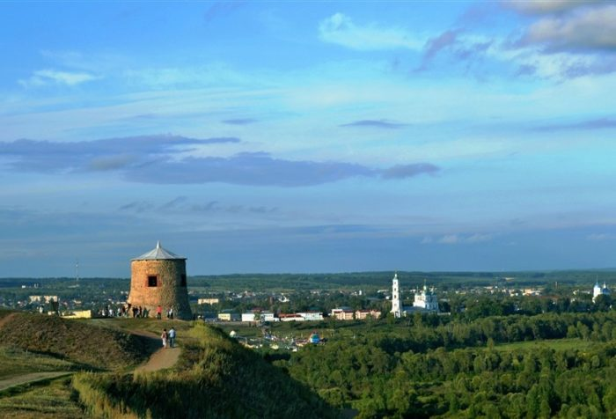
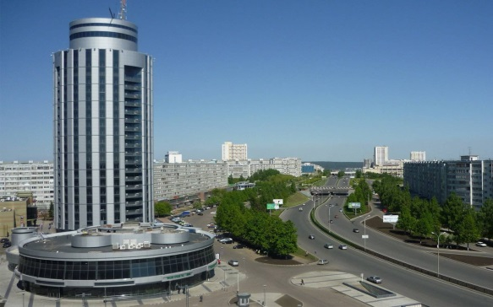
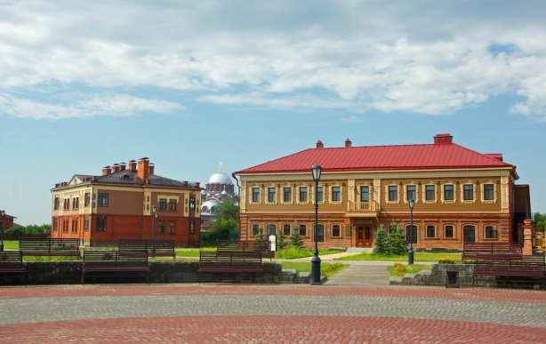
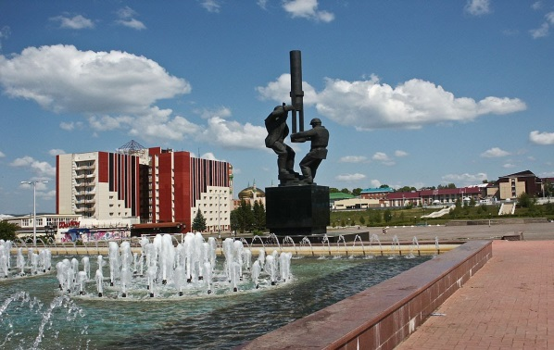
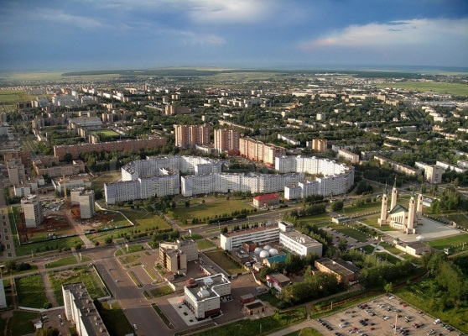
Исторические города и поселения Татарстана
Менделеевск
Булгары
Чистополь
Набережные Челны
Казань
Елабуга
Свияжск
Альметьевск
Нижнекамск

Slide 17
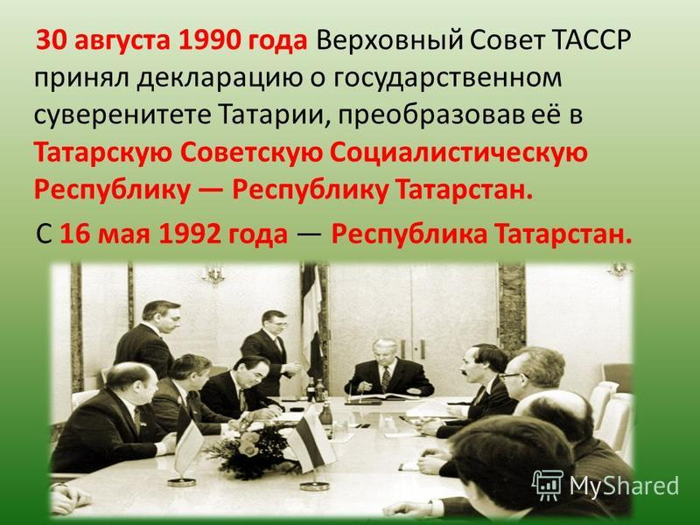

Slide 18


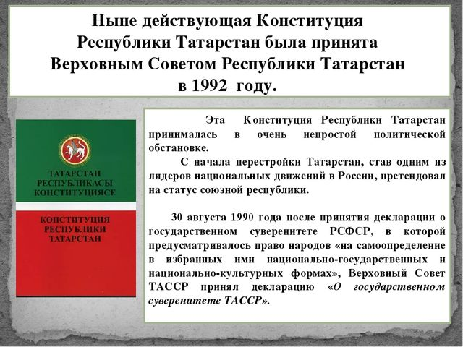
.
Описание флага: По Конституции РТ 1992 г. «Государственный флаг Республики Татарстан состоит из прямоугольного полотнища с горизонтальными полосами зелёного, белого и красного цветов. Белая полоса составляет 1/15 ширины флага и расположена между равными по ширине полосами зелёного и красного цветов. Зелёная полоса наверху. Отношение ширины флага к его длине — 1:2».
Утверждён 29 ноября 1991 г. Верховным Советом ТССР.
Автор — Т.Хазиахметов.
ГОСУДАРСТВЕННЫЙ ГЕРБ РЕСПУБЛИКИ ТАТАРСТАН 1992 Г.
ГОСУДАРСТВЕННЫЙ ФЛАГ РЕСПУБЛИКИ ТАТАРСТАН 1992 Г.
Описание герба: «Государственный герб Республики Татарстан представляет собой изображение крылатого барса с круглым щитом на боку, с приподнятой правой передней лапой на фоне диска солнца, помещённого в обрамление из татарского народного орнамента, в основании которого надпись «Татарстан», крылья состоят из семи перьев, розетка на щите состоит из восьми лепестков.
Утверждён 7 февраля 1992 г. Верховным Советом РТ.
Авторы: Н.Ханзафаров, Р.Фахрутдинов.

Slide 19
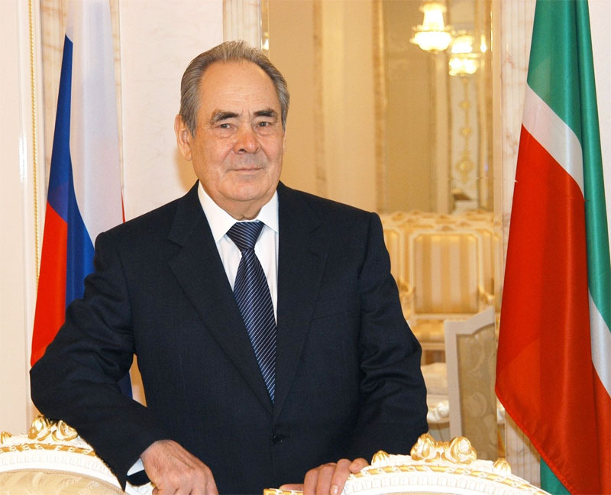
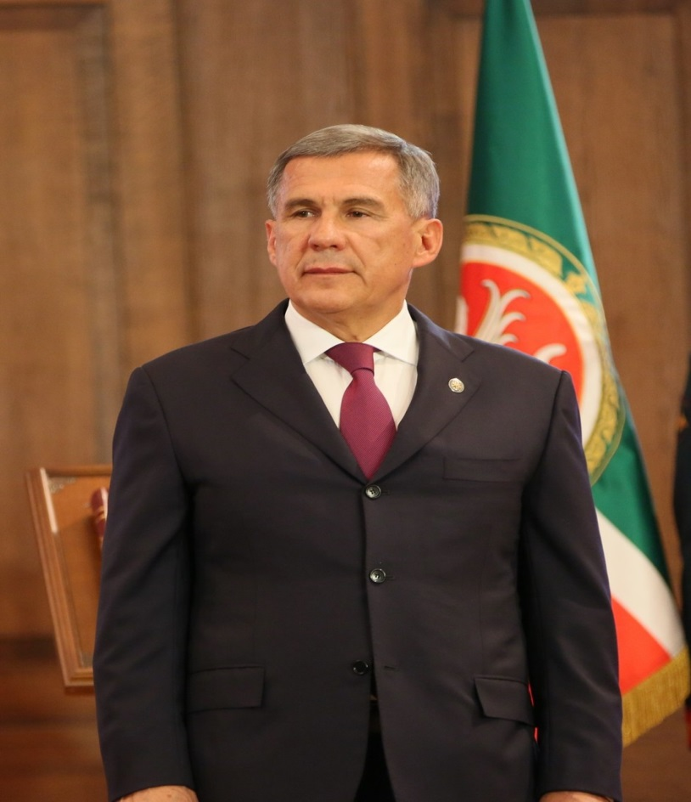
12 июня 1991 г. первым президентом Республики Татарстан стал Минтимер Шарипович Шаймиев
24 марта 1996 г. переизбран Президентом Татарстана на второй срок. 25 марта 2001 г. в третий раз был избран Президентом Республики Татарстан.
25 марта 2010 г. в должность Президента Республики Татарстан вступил Рустам Нургалиевич Минниханов

Slide 20

В Татарстане принята Стратегия социально-экономического развития Республики Татарстан до 2030 года, которая имеет силу закона республики.
Татарстан является лидером российского полюса роста «Волга- Кама», имеющего перспективы глобальной конкурентоспособности. Татарстан - регион с опережающими темпами развития, высокой включенностью в международное развитие труда.
Республика Татарстан занимает :
3 место в России по объему продукции сельского хозяйства;
5 место в России по объему промышленного производства;
5 место в России по объему инвестиций в основной капитал;
6 место по объему строительных работ;
7 место в России по объему ВРП;
8 место в России по объему ввода жилья;
8 место в России по объему розничного товарооборота.

Slide 21
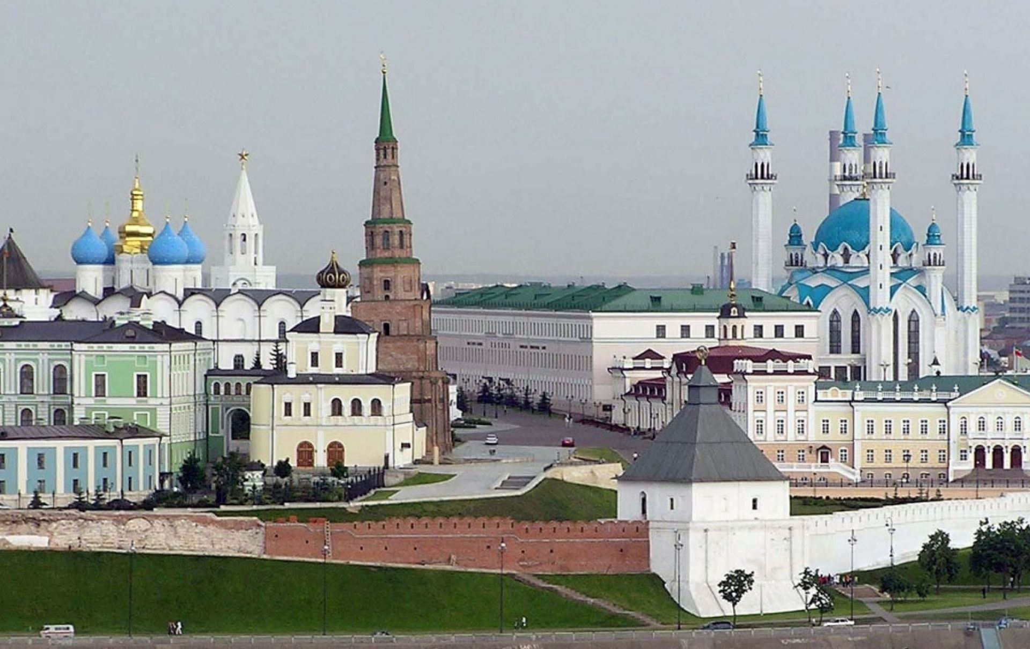
Спасибо за внимание !

